Slide 1
영수증을 부탁해
코드 리펙토링
7조 영수증을 부탁해
강한빛
정혜미
오민진
손현석
Notes:
안녕하세요 7조 영수증을 부탁해 팀의 중간 발표를 맡게된 손현석 입니다. 저희 팀은 강한빛, 오민진, 정혜미 그리고 이번 발표자인 손현석 으로 구성되어 있습니다.

Slide 2
1. 코틀린 표준코딩
2. 코드 리팩토링
Notes:
이러한 2가지 객체의 상호 작용을 요청 메시지로 표현했습니다.

Slide 3

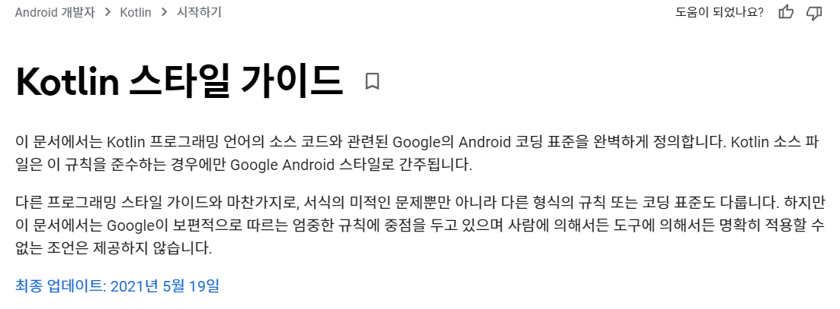
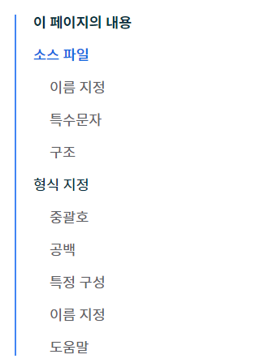
1. 코틀린 표준코딩
Kotlin 스타일 가이드 | Android 개발자 | Android Developers
Notes:
이러한 2가지 객체의 상호 작용을 요청 메시지로 표현했습니다.

Slide 4
1. 코틀린 표준코딩
공백
예약어 (If, for, catch 등 ) 은 같은 줄에서 뒤에 오는 여는 괄호 ( 와 구분
예약어 (else, catch등 ) 은 같은 줄에서 앞에 오는 닫는 중괄호와 } 구분
여는 중괄호 { 앞
쉼표, 콜론 뒤
Notes:
이러한 2가지 객체의 상호 작용을 요청 메시지로 표현했습니다.

Slide 5
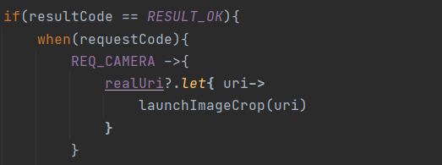
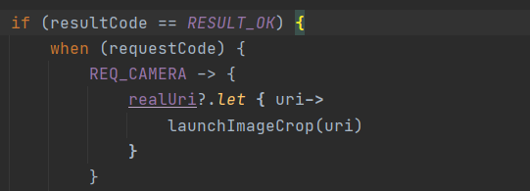
1. 코틀린 표준코딩
Notes:
이러한 2가지 객체의 상호 작용을 요청 메시지로 표현했습니다.

Slide 6
1. 코틀린 표준코딩
이름 지정
클래스 이름은 PascalCase로 작성되며 일반적으로 명사 또는 명사구
함수 이름은 camelCase로 작성되며 일반적으로 동사 또는 동사구
상수 이름은 UPPER_SNAKE_CASE(모두 대문자)를 사용
상수가 아닌 이름은 camelCase로 작성됩니다. 이는 인스턴스 속성, 로컬 속성, 매개변수 이름에 적용
Notes:
이러한 2가지 객체의 상호 작용을 요청 메시지로 표현했습니다.

Slide 7
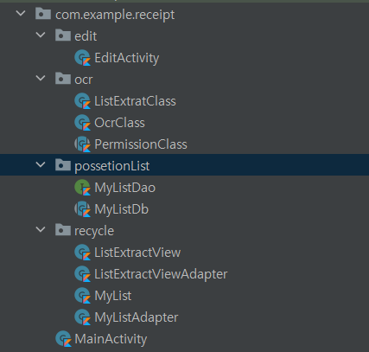
1. 코틀린 표준코딩
Notes:
이러한 2가지 객체의 상호 작용을 요청 메시지로 표현했습니다.

Slide 8
1. 코틀린 표준코딩
2. 코드 정리 (코드 리펙토링)
Notes:
이러한 2가지 객체의 상호 작용을 요청 메시지로 표현했습니다.

Slide 9
2. 코드 리팩토링
수정 패키지
패키지로 기능들을 분류
-edit
-ocr
-possetionList
-recycle
Ocr 패키지
내부데이터베이스 패키지
(보유 품목 List)
리사이클러 뷰 패키지
Main
Notes:
이러한 2가지 객체의 상호 작용을 요청 메시지로 표현했습니다.

Slide 10
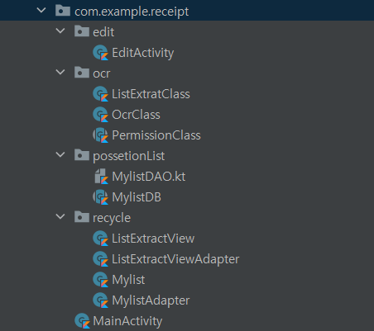
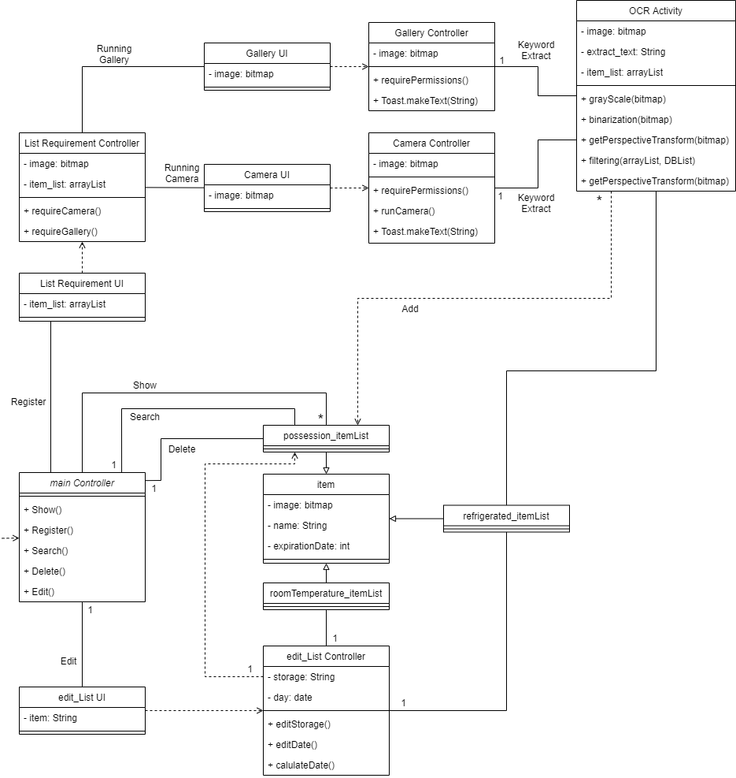
2. 코드 리팩토링
Notes:
이러한 2가지 객체의 상호 작용을 요청 메시지로 표현했습니다.

Slide 11
2. 코드 리팩토링
ListExtractClass
카메라와 갤러리 실행
이미지 전처리
Ocr 학습
이미지에서 품목 추출
OcrClass
Ocr 학습을 위한 학습 파일 가져오기
- Ocr을 통해 텍스트 추출
Notes:
이러한 2가지 객체의 상호 작용을 요청 메시지로 표현했습니다.

Slide 12
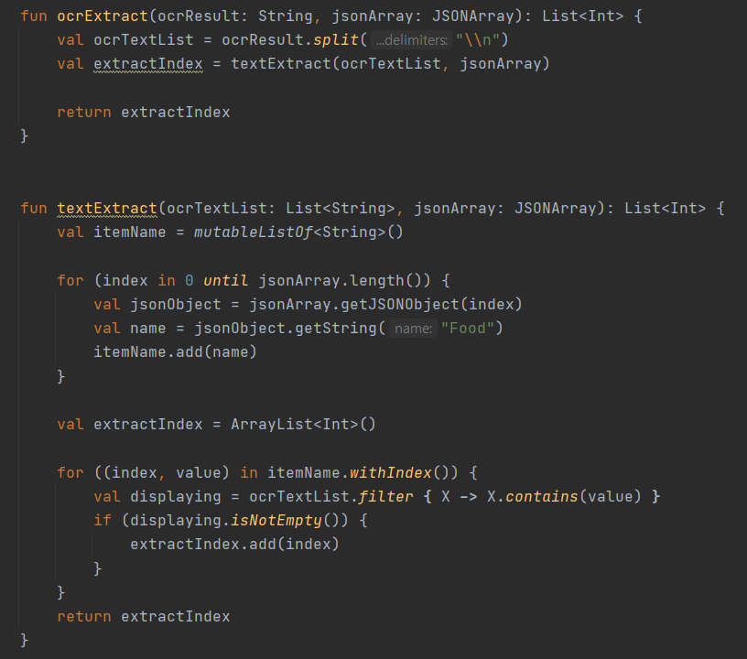

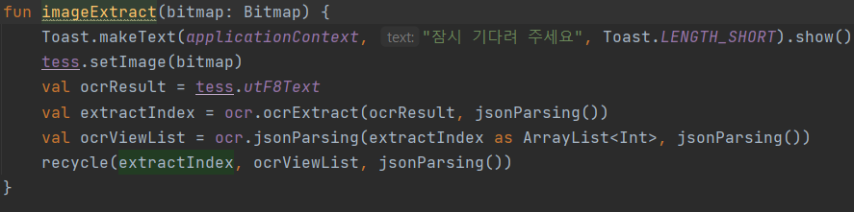
2. 코드 리팩토링
OcrClass
ListExtractClass
Notes:
이러한 2가지 객체의 상호 작용을 요청 메시지로 표현했습니다.

Slide 13
2. 코드 리팩토링
EditActivity
클래스 다이어그램의 메소드와 코드에서의 함수의 일관성을 맞추는 작업
editStorage()
editDate()
calculateDate()
Notes:
이러한 2가지 객체의 상호 작용을 요청 메시지로 표현했습니다.

Slide 14
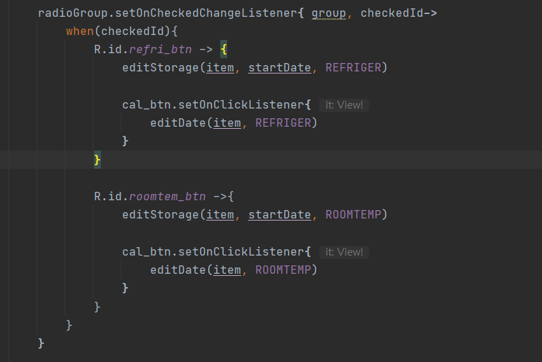
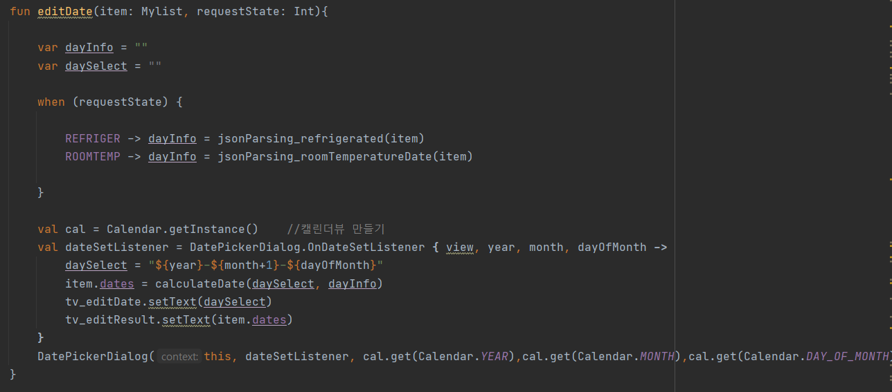
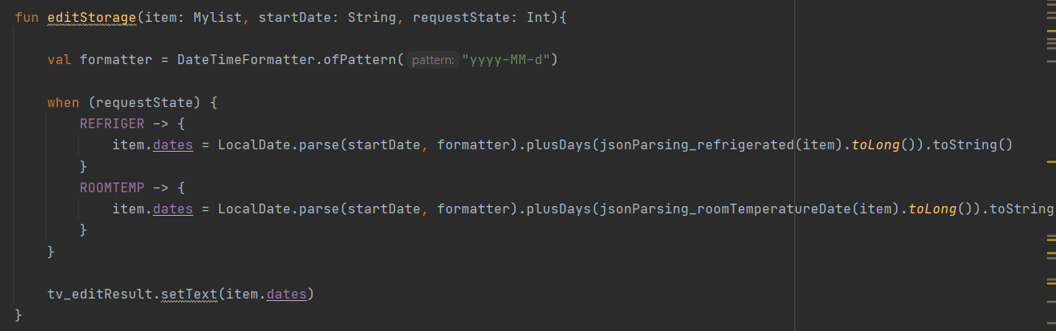
2. 코드 리팩토링
EditActivity
Notes:
이러한 2가지 객체의 상호 작용을 요청 메시지로 표현했습니다.

Slide 15
감사합니다

Slide 16
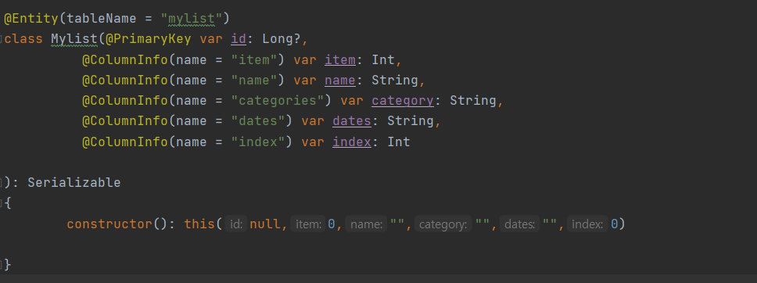
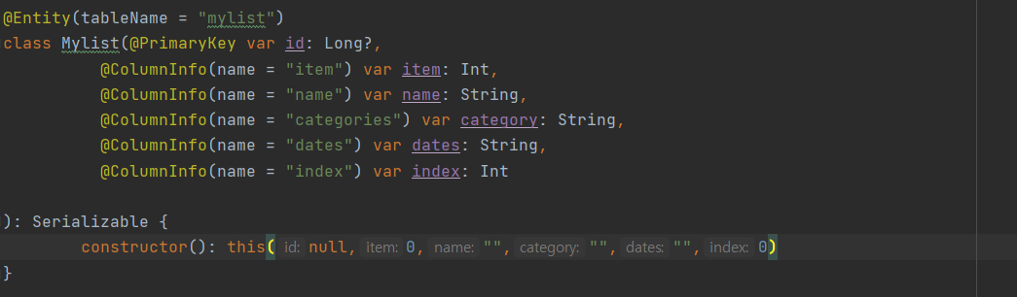

Slide 17
